Slide 1
CİLT&KİŞİSEL BAKIM YENİLİKLERİ
EYLÜL 2024

Slide 2
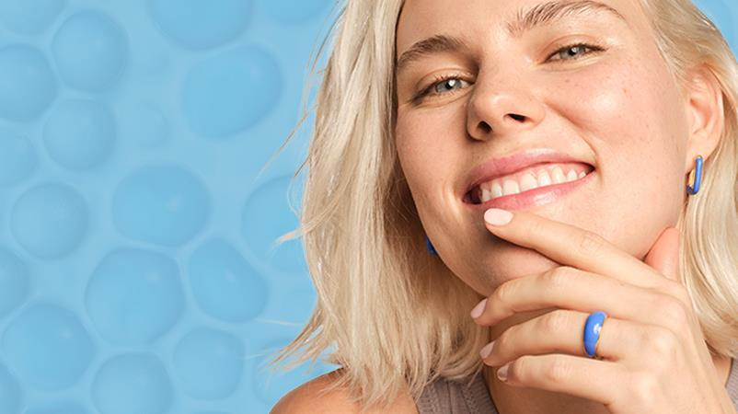
ANEW
RELANSMAN

Slide 3

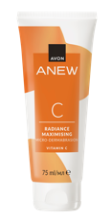


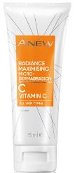

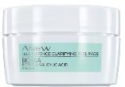
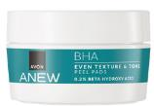


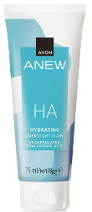


TEMİZLEYİCİLER
MASKELER
PEELING ETKİLİ PEDLER

Slide 4
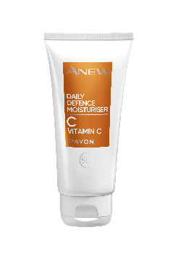
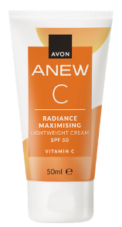
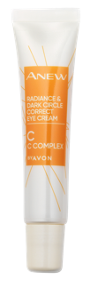
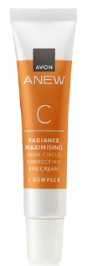
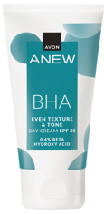
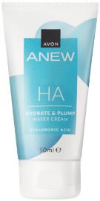
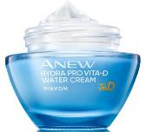
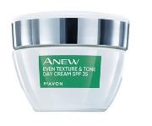
NEMLENDİRİCİLER
GÖZ ÇEVRESİ

Slide 5
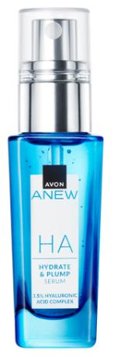
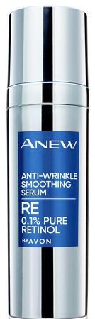
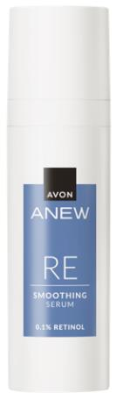
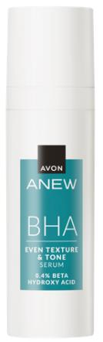
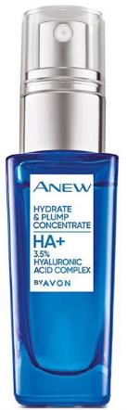
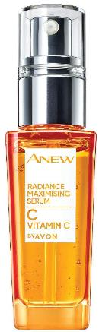
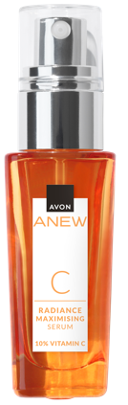
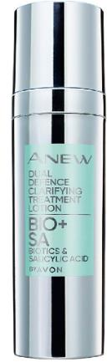
SERUMLAR

Slide 6
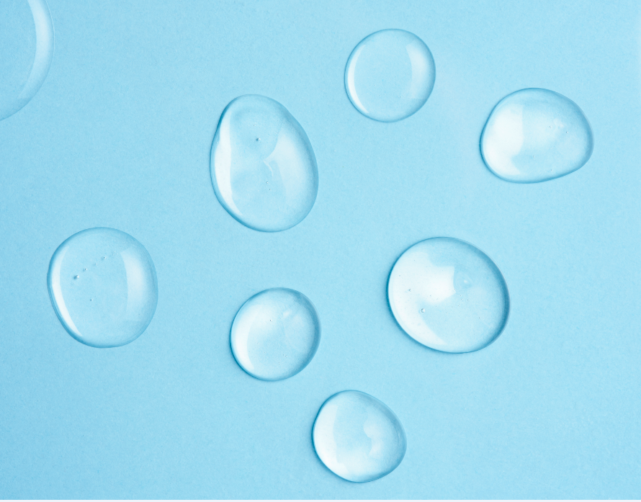
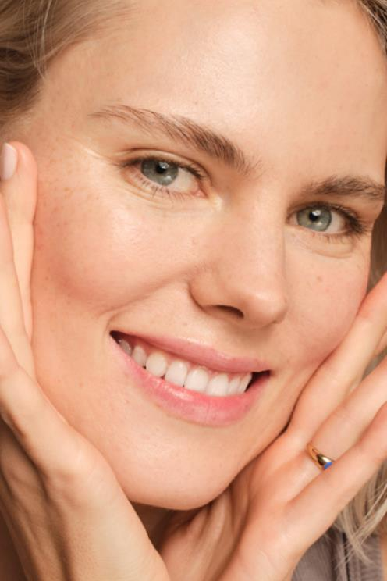
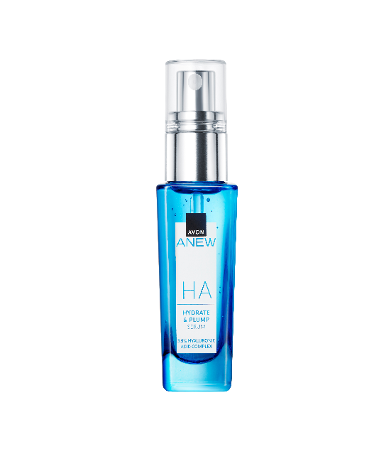
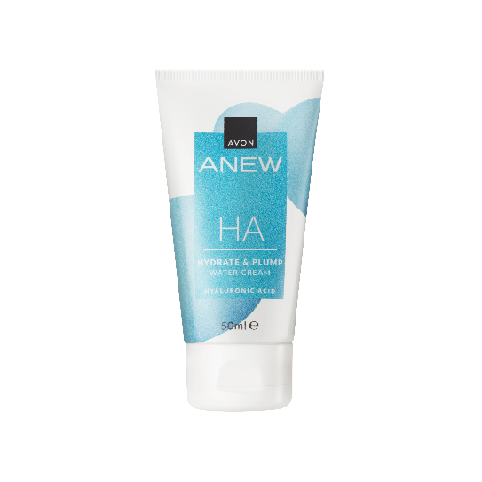
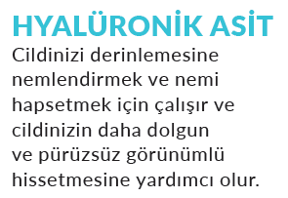
DAHA NEMLİ, DAHA DOLGUN
ANEW HYALÜRONİK ASİT İÇEREN DOLGUN GÖRÜNÜM VEREN SERUM
%3.5
YÜKSEK KONSANTRASYONLU HA
KOMPLEKS
+ çift dolgunlaştırma etkisi
+ derinlemesine nemlendirme etkisi için
üçlü molekül
YENİ
DOLGUN GÖRÜNÜM VEREN SU BAZLI KREM
HA
+AVON’A ÖZEL PRO VİTA D TEKNOLOJİSİ

Slide 7

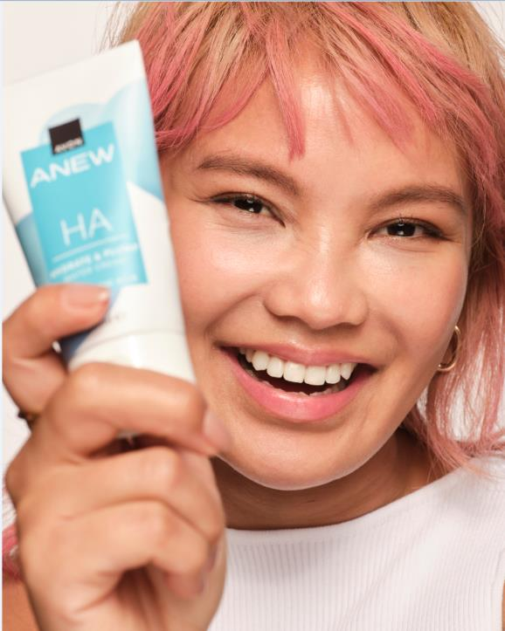

YENİ ANEW HYALÜRONİK ASİT İÇEREN DOLGUN GÖRÜNÜM VEREN SU BAZLI KREM
HA
+AVON’A ÖZEL
PRO VİTA D TEKNOLOJİSİ
Hafif ve su bazlı dokusu ile hızlı emilim
Gözle görülür şekilde DAHA DOLGUN VE NEMLİ bir cilt görünümü
72* SAATE KADAR NEMLENDİRME etkisi
*24 katılımcıyla yapılan Klinik Çalışmaya dayanmaktadır.

Slide 8
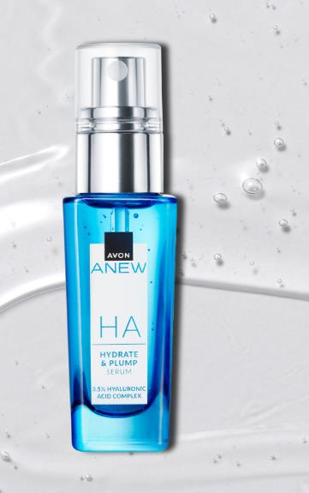
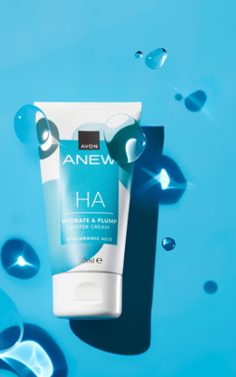
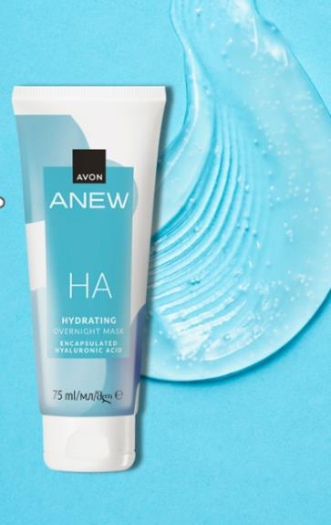
GÜNLÜK BAKIM
HAFTALIK BAKIM
1 2 3
HAFTADA 3 KERE TEKRARLA

Slide 9
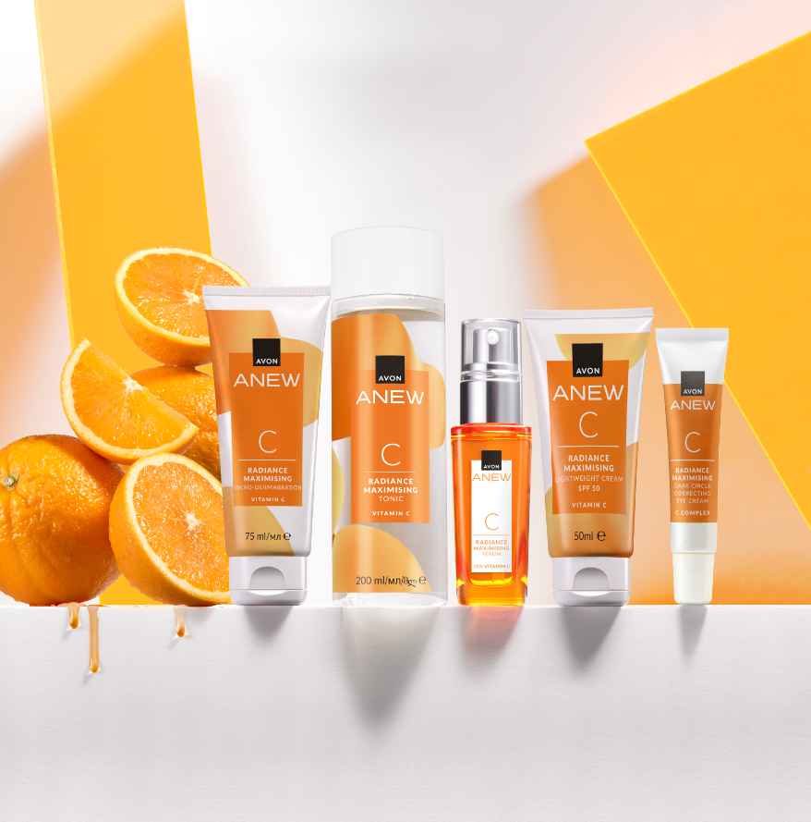
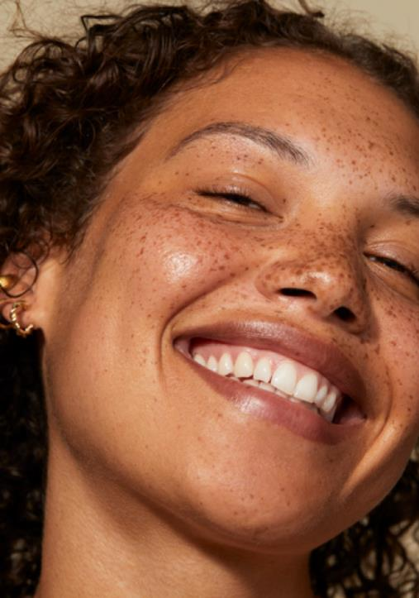

DAHA CANLI, DAHA IŞILTILI
+GLİKOLİK ASİT
+C KOMPLEKS
+ANTİOKSİDANLAR
+KOYU HALKA GÖRÜNÜMÜ DÜZGÜNLEŞTİRME TEKNOLOJİSİ
%10
SAF
C VİTAMİNİ
SPF50
GÜÇLÜ KORUMA
+LAKTİK ASİT
+SHEA YAĞI
C VİTAMİNİ
MAT GÖRÜNEN CİLDİ AYDINLATMAYA, IŞILTISINI ORTAYA ÇIKARMAYA YARDIMCI OLUR.
ARINDIRICI SCRUB TONİK SERUM NEMLENDİRİCİ GÖZ ÇEVRESİ

Slide 10
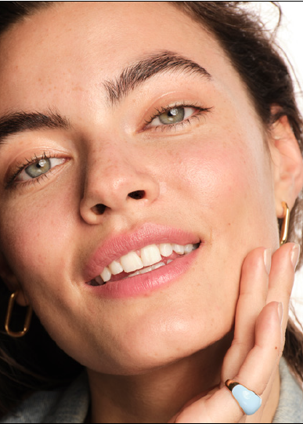
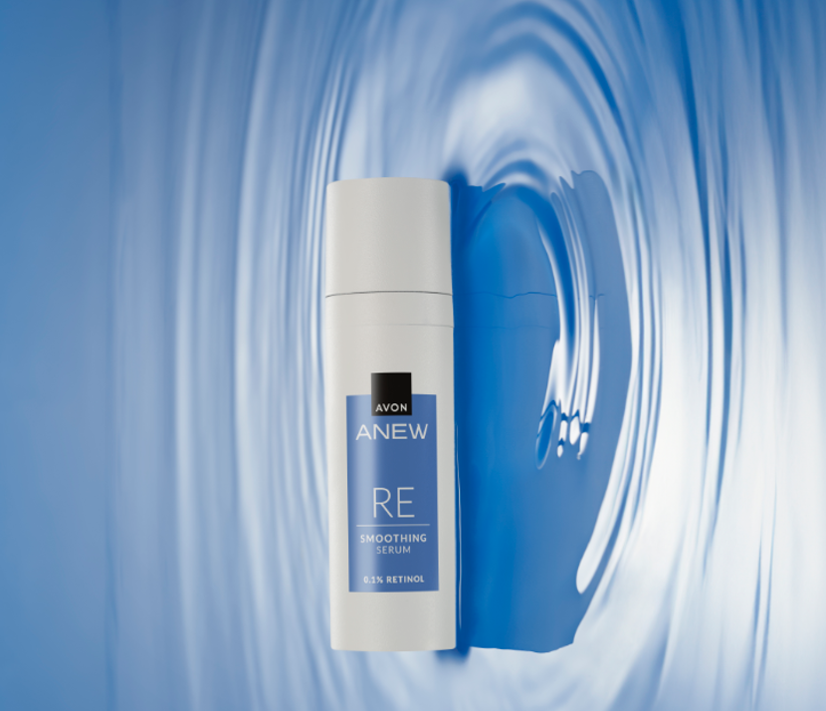
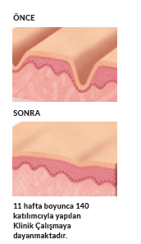
PÜRÜZSÜZ VE TAPTAZE BİR CİLT GÖRÜNÜMÜ
ANEW SAF RETİNOL İÇEREN KIRIŞIKLIK KARŞITI SERUM
%0,1 RETİNOL
SADECE 3 GÜNDE*
cilde belirgin şekilde PÜRÜZSÜZ görünüm vermeye yardımcı olur.
RETİNOL
A VİTAMİNİNDEN YAPILAN BİR RETİNOİD TÜRÜDÜR.
*151 katılımcıyla yapılan Tüketici Çalışmasına dayanmaktadır.

Slide 11

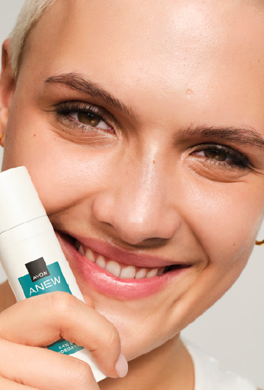
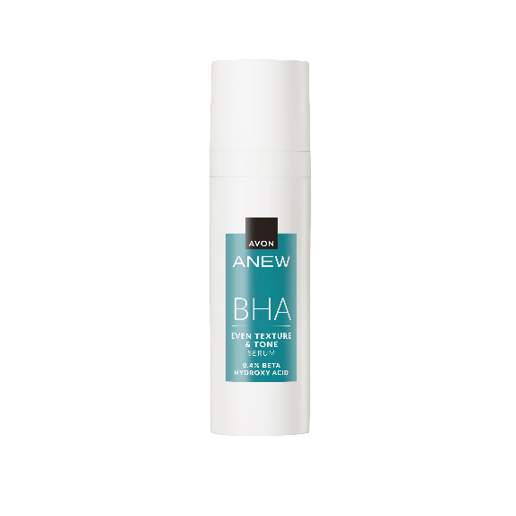
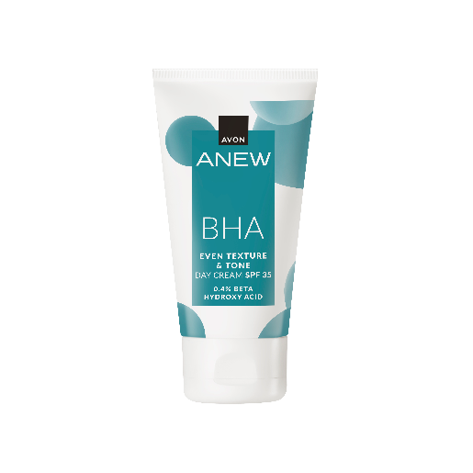
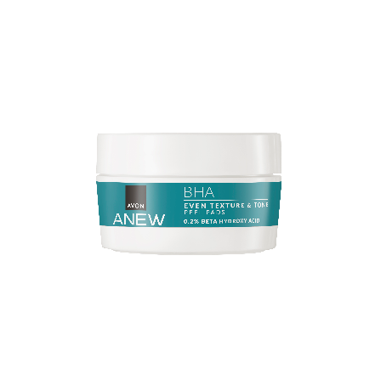
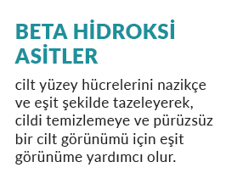
DAHA EŞİT CİLT TONU GÖRÜNÜMÜ
BHA ile güçlendirilmiş
Tüm cilt tipleri ve tonları için uygun
%0,4 BHA
%0,4 BHA
SPF 35
%0,2 BHA
30 Adet
PEELING ETKİLİ PEDLER GÜNDÜZ KREMİ SERUM

Slide 12
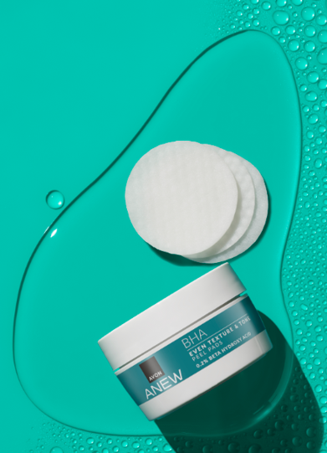
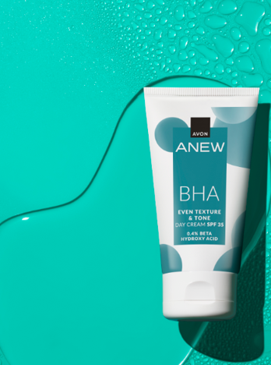
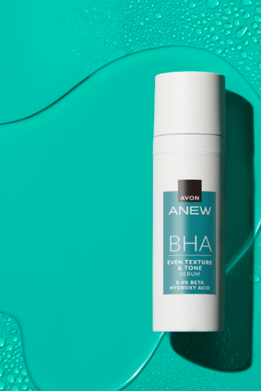
3 ADIMDA CİLT TONU VE RENK EŞİTSİZLİĞİ GÖRÜNÜMÜNÜ HAFİFLETİN !
PEELING ETKİLİ PEDLER
DAHA NET,PÜRÜZSÜZ ve TAZELENMİŞ BİR CİLT GÖRÜNÜMÜ İÇİN
PRATİK YÜZ PEDLERİ
GÜNDÜZ KREMİ SPF35
BHA→ EŞİT OLMAYAN CİLT GÖRÜNÜMÜNÜ DÜZGÜNLEŞTİME
SPF35 → KOYU LEKELERİN ÖNLENMESİNE YARDIMCI
SERUM
7 TÜR CİLT TONU EŞİTSİZLİĞİ GÖRÜNÜMÜNDE HAFİFLEME
KOYU LEKELER
EŞİT OLMAYAN CİLT TONU
LEKE İZLERİ
KAHVERENGİ VE KIRMIZI LEKELER
ÇİLLER
YAŞLILIK LEKELERİ
SOLGUN CİLT
görünümünü hedefler.

Slide 13
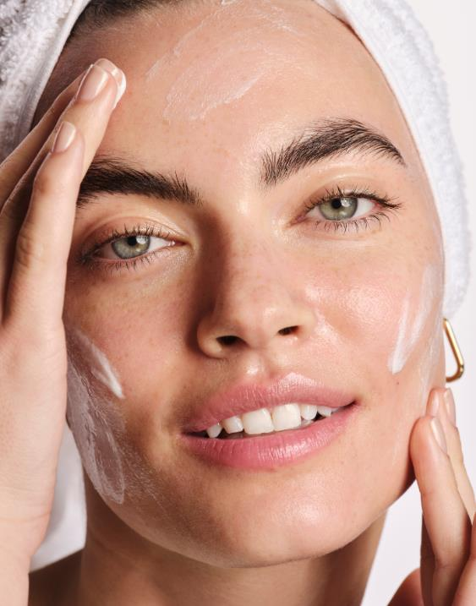
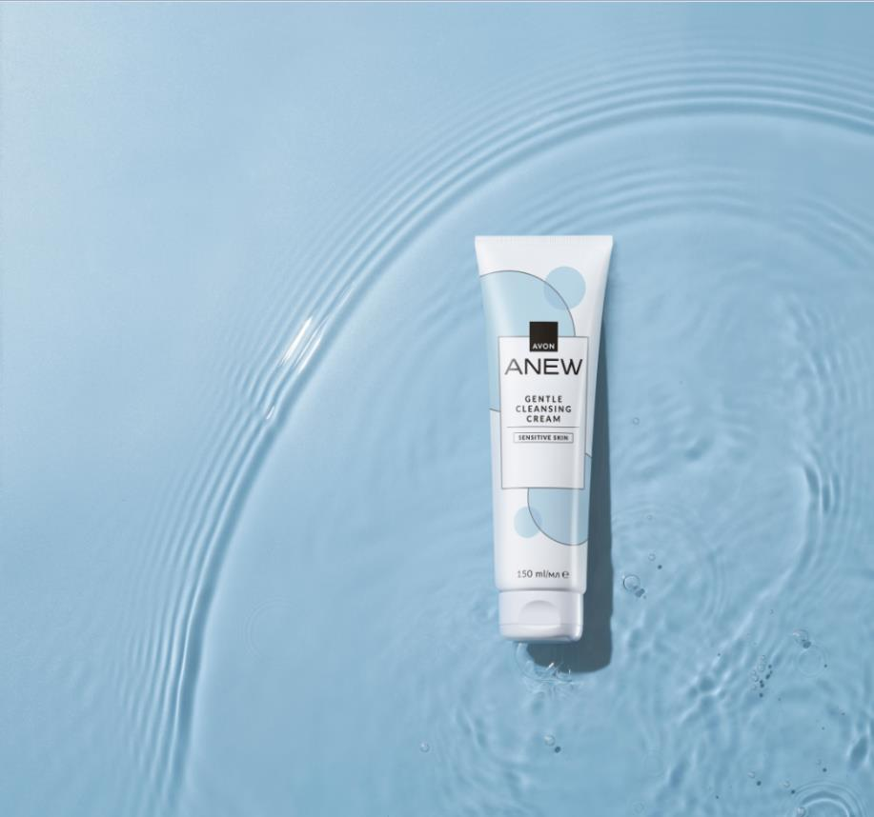
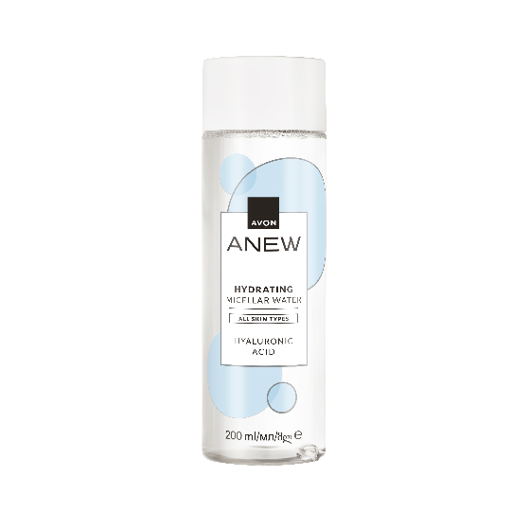
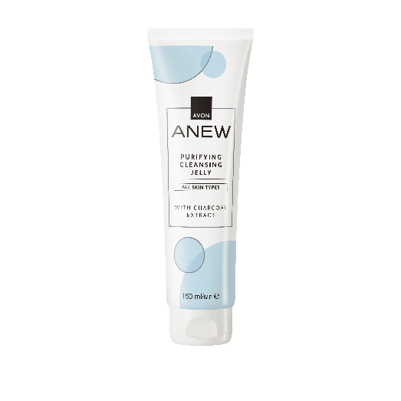
CİLT BAKIM RUTİNİNİZİN İLK ADIMI :
ETKİLİ BİR TEMİZLEME
KÖMÜR ÖZLERİ
ANTİOKSİDANLAR
E VİTAMİNİ
CİLDİ FERAHLATICI İÇERİKLER
HYALÜRONİK ASİT
B3 VİTAMİNİ
JEL TEMİZLEYİCİ HASSAS CİLTLER MİCELAR SU

Slide 14
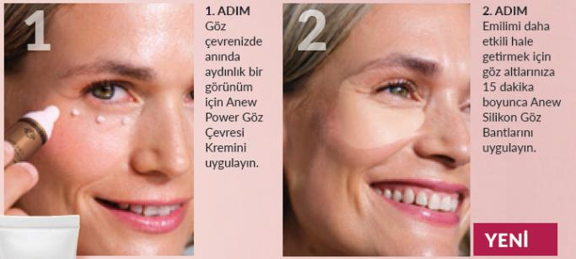
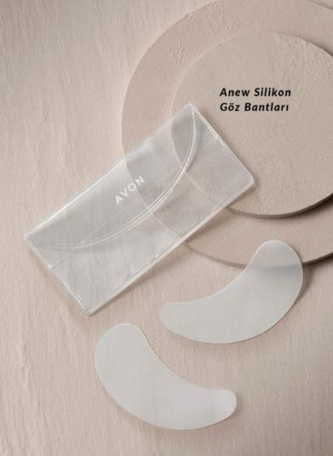


2 ADIMDA
DAHA GENÇ GÖRÜNEN BİR GÖZ ÇEVRESİ

Slide 15

OKULLAR AÇILIRKEN...
  YENİLENEN AVON KIDS SERİSİNİ KEŞFETMENİ TAM ZAMANI !

Slide 16


DERMATOLOG VE GÖZ DOKTORU TARAFINDAN TEST EDİLDİ
GÖZ YAKMAYAN NAZİK FORMÜLLER
GÜNLÜK KULLANIM İÇİN İDEAL
ÇİLEK
3-5 yaş
MANGO
KARPUZ
ELMA
LAVANTA

Slide 17



AYNI FORMÜL
YENİLENEN GÖRÜNÜM

Slide 18




EKİM’DE SİZLERLE !

Slide 19



Slide 20



+
*Yalnızca şampuan için 105 katılımcıyla yapılan Tüketici Çalışmasına dayanmaktadır.
**Bakım Spreyi için geçerlidir.

Slide 21





HYALÜRONİK ASİT İÇEREN ONARICI SERİ İLE
NEMLENDİRME ETKİSİNİ
HIZLA İKİYE KATLA*
+
HYALÜRONİK ASİT
uzun süren nemlendirme etkisi
SERAMİDLER
cilt bariyerini koruma desteği
*Yalnızca Vücut Losyonu için geçerlidir.
Notes:
Anında ve uzun süren onarıcı bakım ve yoğun nemlendirme etkisi** **30 Katılımcıyla yapılan Klinik Çalışmaya dayanmaktadır.

Slide 22
TEŞEKKÜRLER

